Slide 1



Стратегії розвитку Волинської області
З 2016р. до 2020р.

Slide 2

Напрямки розвитку
Індустріальний Парк
Пропозиція внесення змін у освітню програму.
Вивчення іноземних мов
Автобан
Екологія
Експлуатація газового родовища
Сміттєзвалище з сортувальним виробництвом
Подолання тіньової економіки
Розвиток сільського зеленого туризму

Slide 3
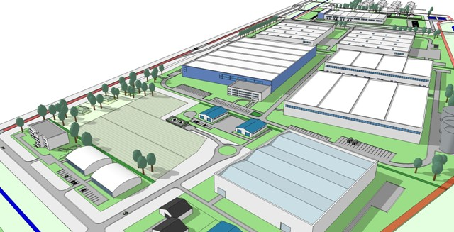
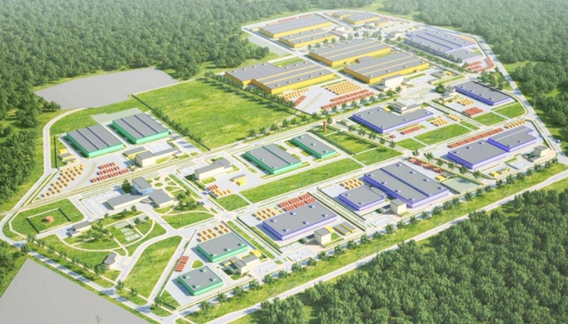
Індустріальний парк
Індустріальний парк-це відповідно відстроєна земельна ділянка, на котрій розташовується необхідна для бізнесу інфраструктура. Створення індустріального парку потрібно для компаній-орендаторів, які можуть розміщати свої складські, виробничі, та офісні приміщення.

Slide 4

Характеристика індустріального парку
Наявність дозволу на використання землі
Інженерна інфраструктура
Наявність керуючої компанії
Юридичні умови (категорія землі, вид дозволеного використання землі та будівель, наявність погоджень зі службами з питань пожежної, екологічної безпеки, дотримання встановлених законодавством норм і вимог)

Slide 5

Типові послуги управління індустріальним парком
Управляюча компанія займається:
Енергопостачання
Управляння інфраструктурою / об'єктами парку
Внутрішньо-паркова логістика
Робота з громадськістю
Менеджмент кризових ситуацій

Slide 6
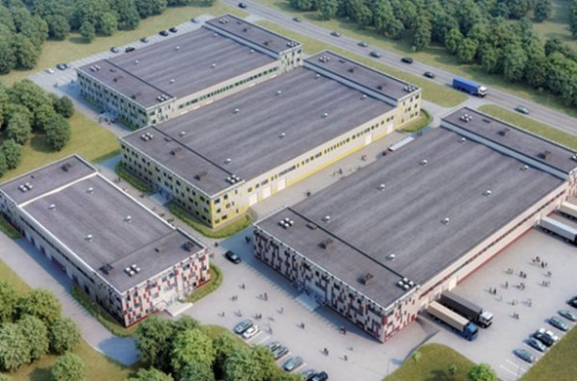
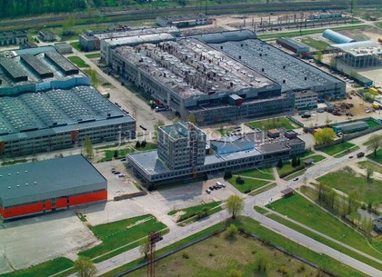
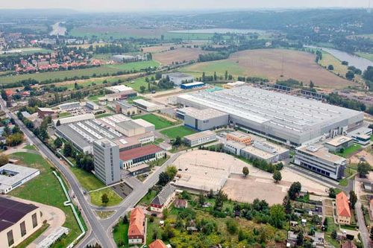
Світові індустріальні парки
Силіконова Долина, штат Каліфорнія, США
Калундборг, Данія
Туен Мун, Гонг-Конг
12 еко-міст в Японії (Кітакуюші, Ітабаші), Фуджісава, Тойота-Сіті
понад 100 інших

Slide 7
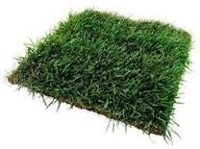
Основні вимоги створення
Земля державної чи комунальної власності надається на правах оренди керуючій компанії
Строк використання землі – не менше 30 років
Повинно відповідати санітарно-епідеміологічним та екологічним вимогам
S ділянки від 15 до 700 га

Slide 8
Сектори - постачальники сировини для переробки
Роздрібна торгівля
Органічні відходи домогосподарств
Хімічна промисловість
Електронна та електрична техніка
Будівництво

Slide 9


Переваги для учасників
Пільговий митний тариф та відсутність ПДВ на ввезене обладнання
Пільгові умови оподаткування, включно 50% оплати податку на прибуток
Надання території та інфраструктури (електроенергія, вода, газ, каналізація) за рахунок місцевих та державного бюджетів
Участь та сприяння місцевих і державних органів влади на всіх етапах розвитку індустріального парку
Гарантія стабільності
існування індустріального парку передбачено законодавством України мінімум на 30 років
Це вигідно!

Slide 10

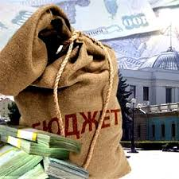


Очікувані результати
Мінімізація негативного впливу відходів на довкілля
Зменшення площ полігонів
Позитивний вплив на здоров'я нації
Раціоналізація використання ресурсів
Альтернативне виробництво з відновлених ресурсів
Створення робочих місць
Додаткові надходження до бюджетів
Інвестиції у розвиток інфраструктури поводження з ТПВ

Slide 11

Пропозиція внесення змін у освітню програму.
Пропозиція внесення змін у освітню програму.
Мета: Зменшити навантаження на школярів, скоротити та оптимізувати навчальну програму.
Школяр не робітник! В середньому по статистиці лише час уроків в школі за тиждень складає 35 годин, не рахуючи часу на домашні та додаткові завдання, в той час як норма тривалості робочого тижня для дорослих – 40 годин. Який сенс вивчати учневі предмет, який йому не цікавий та непотрібний?
Вимога: Кількість уроків та предметів необхідно скоротити.
План зміни освітньої програми:
- Школяр по закінченню 8 класу має право на самостійний вибір предметів для вивчення, які необхідні та цікаві йому.
- В загальній сумі їх повинно складати не менше 9, 5 з яких є обов’язковими (історія України, алгебра, геометрія, українська література та українська мова).
Результат: Зміна в освітній програмі забезпечить рівномірний розподіл часу учня та оптимізацію навчання школярів.

Slide 12


Вивчення іноземних мов
Плюси вивчення іноземних мов
1.Кар’єрний ріст.
2. Навчання та стажування за кордоном.
3. Закордонний відпочинок.
4. Робота з іноземними партнерами.
5. Участь в міжнародних конференціях та тренінгах.
6. Закордонні відрядження.

Slide 13

Причини вивчення іноземних мов
1.Підвищення ваших шансів на ринку праці
2.Можливість дивитися фільми і слухати пісні в оригіналі
3.Тренування пам'яті
4.Можливість подорожувати без побоювання бути незрозумілим
5.Розширення вашого кола спілкування
6.Нові можливості

Slide 14
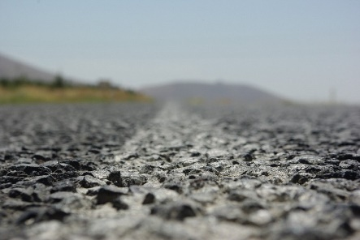
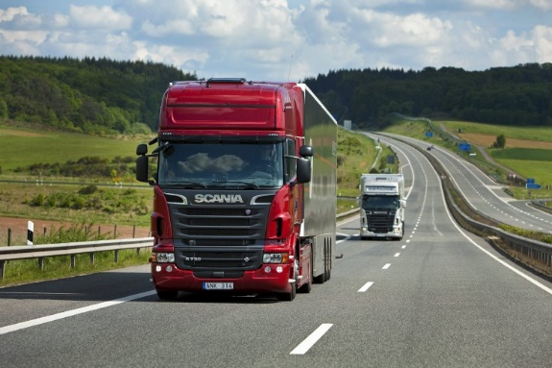
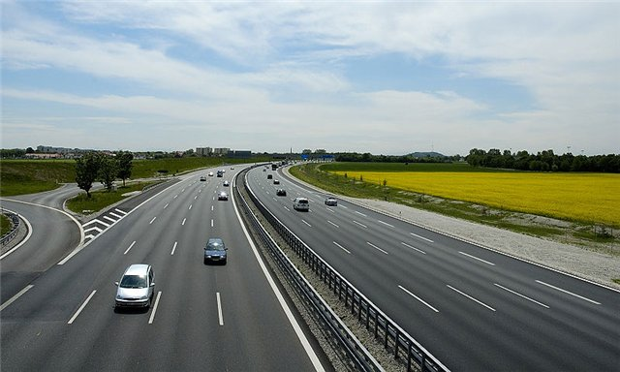
Автобан
Автобан – це швидкісна автомагістраль, яка є винятково вигідною для нашої країни. Завдяки цим автошляхам можна пришвидшити транзит вантажів та пасажирів. Зважаючи на те, що Волинська область межує з двома країнами було б досить вигідно провести на її території автобан, який би з’єднував західну частину нашої країни зі східною. Також є можливість зробити цю дорогу платною, щоб покривало витрати на ремонт, а в майбутньому принесли б додаткові кошти у бюджет країни.

Slide 15
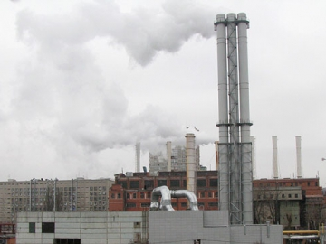
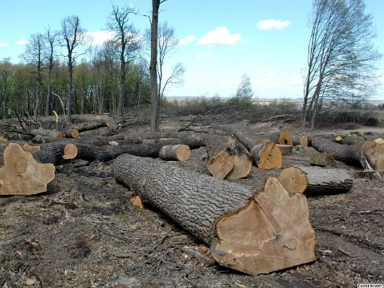
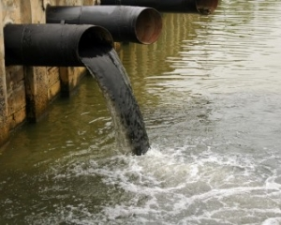
Екологія
Невирішене питання очищення від забруднення нафтопродуктами ґрунтів, підземних водоносних горизонтів в районі авіаційно-технічної бази м. Луцька. Існує загроза забруднення нафтопродуктами р. Стир; Щоб покращити ситуацію потрібно створювати і запроваджувати високоефективне газо-і водоочисне устаткування та контрольно вимірювальні прилади.
Забруднення повітря та зміна його складу внаслідок промислових та інших викидів у атмосферу. Основними забруднювачами атмосферного повітря у Волинській області є підприємства гірничо-добувної і будівельної промисловості, цукрові заводи, котельні, Волинське лінійне виробниче управління магістральних газопроводів. Необхідно запровадити припинення вирубування лісів, особливо тропічних, забезпечення раціонального лісокористування, за якого кількість посаджених дерев значно перевищує кількість вирубаних. Також у Волинській області дуже гостро стоїть питання збереження популяції зубрів. Потрібно заборонити полювання на тварин, що перебувають на межі знищення.

Slide 16
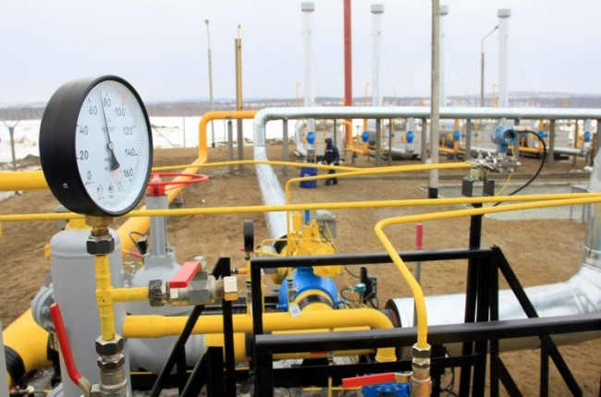
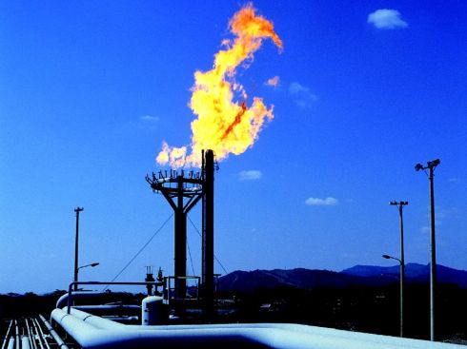

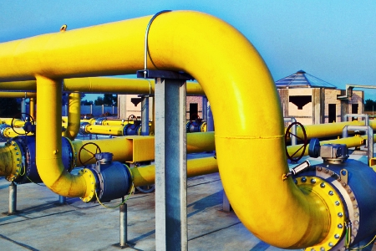
Експлуатація газового родовища з вмістом сірководневих домішок
Економічна ситуація в нашій державі вимагає використання енергоносіїв, зокрема природного газу, що міститься в малих родовищах України, тому розробка малих родовищ є однією з першочергових завдань сьогодення. Але газ малих родовищ Лукачінського району містить сірководневі домішки. Наявність системи очищення газу від сірководню не усуває проблеми його переробки. На великих родовищах доцільно видобувати з нього сірку, проте у випадках малих родовищ це є нерентабельно. Вирішення проблеми освоєння малих газових родовищ є змішування природних газів в трубопроводі

Slide 17
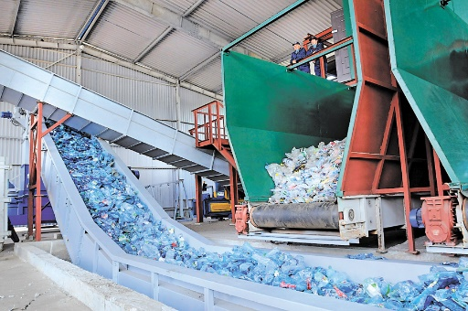
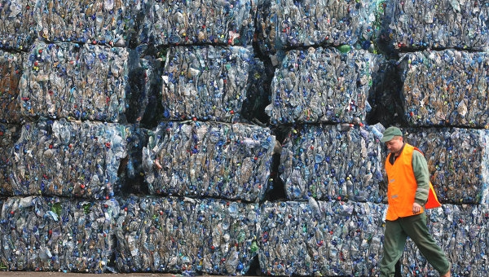
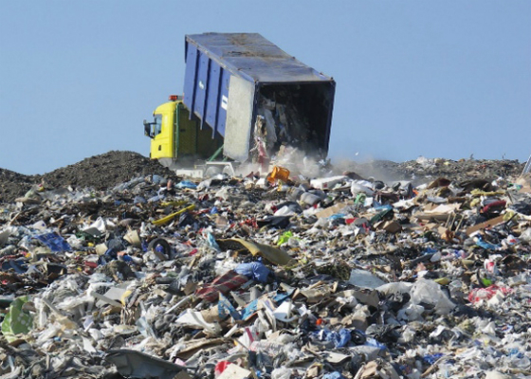
Сміттєзвалище з сортувальним виробництвом
Утилізація відходів - завдання сміттєпереробних заводів, які не тільки зменшили б швидкість розростання звалищ, але сприяли б і вторинному використанню ресурсів. Тому будувати нові сміттєпереробні заводи необхідно, оскільки вони допомагатимуть вирішити актуальні екологічні проблеми Волині
Правильна світова практика сортування сміття – це «принцип трьох R»: «Reduce» (зменшуй споживання), «Reuse» (використовуй повторно), «Recycle» (переробляй).

Slide 18

Економіка
Пріоритети детінізації економіки
1.Посилення ринкового регулювання економіки та проведення антикорупційної реформи
2. Податкова реформа має бути направлена на детінізацію фінансових потоків
3. Реформа банківської системи

Slide 19
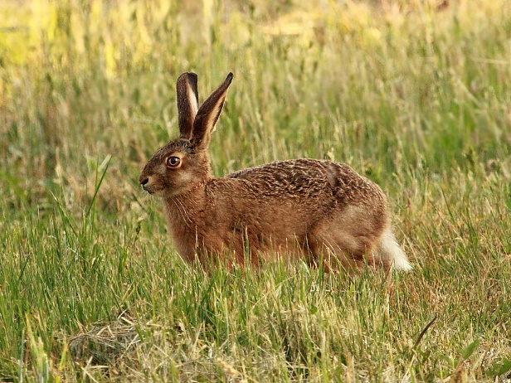
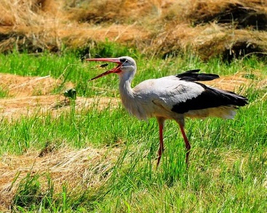
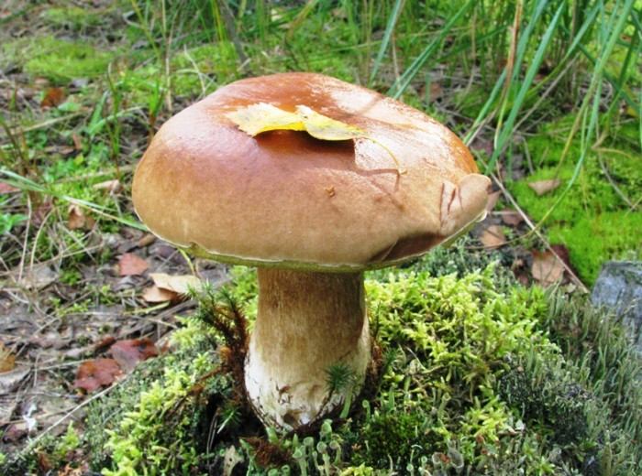
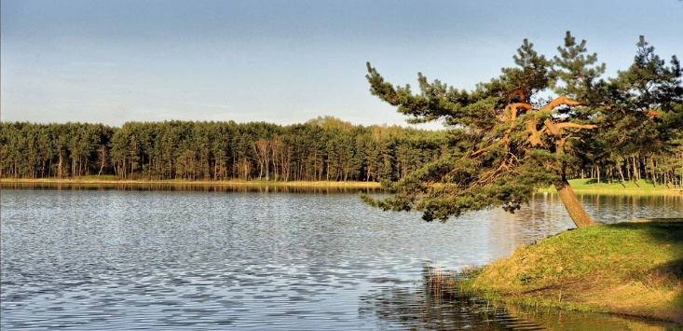
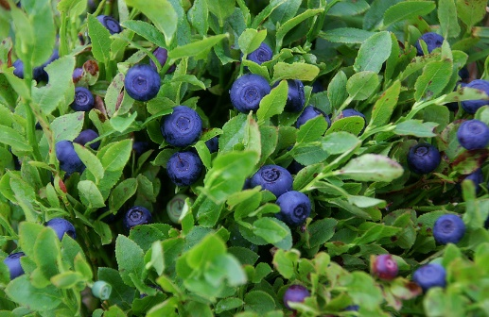
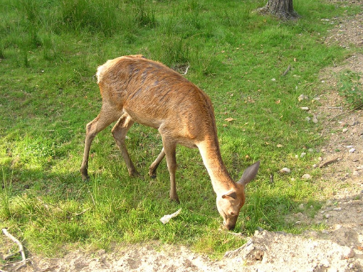
Сільський зелений туризм у Волинській області
Волинь - край унікальної природи, лікувального мікроклімату, самобутнього народного мистецтва і великої історико-культурної спадщини. За наявністю природних рекреаційних ресурсів, які зазнали відносно невеликого антропогенного впливу і добре зберегли рекреаційну здатність, область належить до перспективних регіонів України з розвитку туристично-рекреаційної галузі.

Slide 20

Розвитку зеленого туризму в досліджуваному регіоні сприяють такі передумови:
природні ресурси регіону не зазнали екологічного впливу, зберегли свою рекреаційну здатність і є привабливими для інвестування;
м’який лікувальний мікроклімат;
наявність родовищ мінеральних вод 4-х типів;
лікувальні грязі представлені торфами та сапропелями;
значні площі в межах області займають лісові масиви. Лісистість території становить 34,8%;
наявність у лісах грибних та ягідних місць;
унікальні озерні комплекси з чистою і прозорою водою, чудовими піщаними пляжами, естетичною різноманітністю ландшафтів;
три території водно-болотяних угідь міжнародного значення;
значна кількість культурно-історичних пам’яток, археологічних знахідок, пам’ятників архітектури;
наявність трудових ресурсів для обслуговування туристів;
етнографічна різноманітність, що представлена народними ремеслами, фольклором, національним одягом, говірками;

